Slide 1
Οι περιφέρειες της Ελλάδας
Τάδε Ταδόπουλος
esp34125

Slide 2
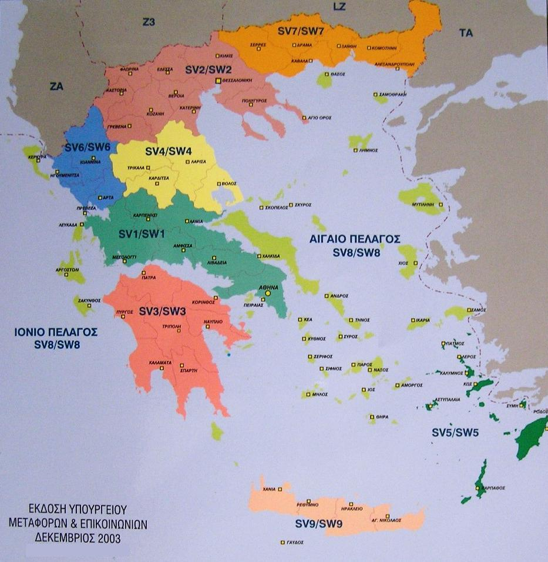
Οι 13 Περιφέρειες
Περιφέρεια Αττικής
Περιφέρεια Ανατολικής Μακεδονίας & Θράκης
Περιφέρεια Κεντρικής Μακεδονίας
Περιφέρεια Βορείου Αιγαίου
Περιφέρεια Δυτικής Ελλάδας
Περιφέρεια Δυτικής Μακεδονίας
Περιφέρεια Ηπείρου
Περιφέρεια Θεσσαλίας
Περιφέρεια Ιονίων Νήσων
Περιφέρεια Κρήτης
Περιφέρεια Νοτίου Αιγαίου
Περιφέρεια Πελοποννήσου
Περιφέρεια Στερεάς Ελλάδος

Slide 3
Περιφέρεια Ανατολικής Μακεδονίας & Θράκης
Περιφερειακή Ενότητα Δράμας
Περιφερειακή Ενότητα Καβάλας
Περιφερειακή Ενότητα Θάσου
Περιφερειακή Ενότητα Ξάνθης
Περιφερειακή Ενότητα Ροδόπης
Περιφερειακή Ενότητα Έβρου

Slide 4
Περιφέρεια Κεντρικής Μακεδονίας
Περιφερειακή Ενότητα Θεσσαλονίκης
Περιφερειακή Ενότητα Ημαθίας
Περιφερειακή Ενότητα Κιλκίς
Περιφερειακή Ενότητα Πέλλας
Περιφερειακή Ενότητα Πιερίας
Περιφερειακή Ενότητα Σερρών
Περιφερειακή Ενότητα Χαλκιδικής

Slide 5
Περιφερειακή Ενότητα Θεσσαλονίκης
Θεσσαλονίκη
Θέρμη
Καλαμαριά
Κορδελιό - Εύοσμος

Slide 6
Περιφερειακή Ενότητα Καβάλας
Καβάλα
Ελευθερούπολη
Χρυσούπολη

Slide 7

Καβάλα

Slide 8

Θεσσαλονίκη

